Slide 1
基于BEPCII的Compton极化仪 总体进展和近期工作计划
Zhe Duan
2024. 12. 12

Slide 2
4W2 Compton polarimeter layout
光子吸收器
R4OMB05
IP
R4OMB04
前端区真空盒
X: +-5mm
Y: +-7.5mm
X: +-21mm
Y: +-3mm
R4OMB03
固定光阑
挡光波纹管
活动挡光器
快速挡光器
光子光闸
二极铁
光子光闸
激光-真空插入件
铅堆
手动阀
环真空盒
探测器
手动阀
激光靶1
φ35
慢阀
快阀
激光靶1
φ35
安全光闸
屏蔽墙
屏蔽墙
屏蔽墙
激光
前端区
屏蔽棚屋
实验棚屋
除固定光阑、挡光波纹管外，屏蔽墙处方管外径40mm，安全光闸打开时水平通光孔径约30mm，其余区段孔径应该大于63mm
方管外径42mm、32mm

Slide 3
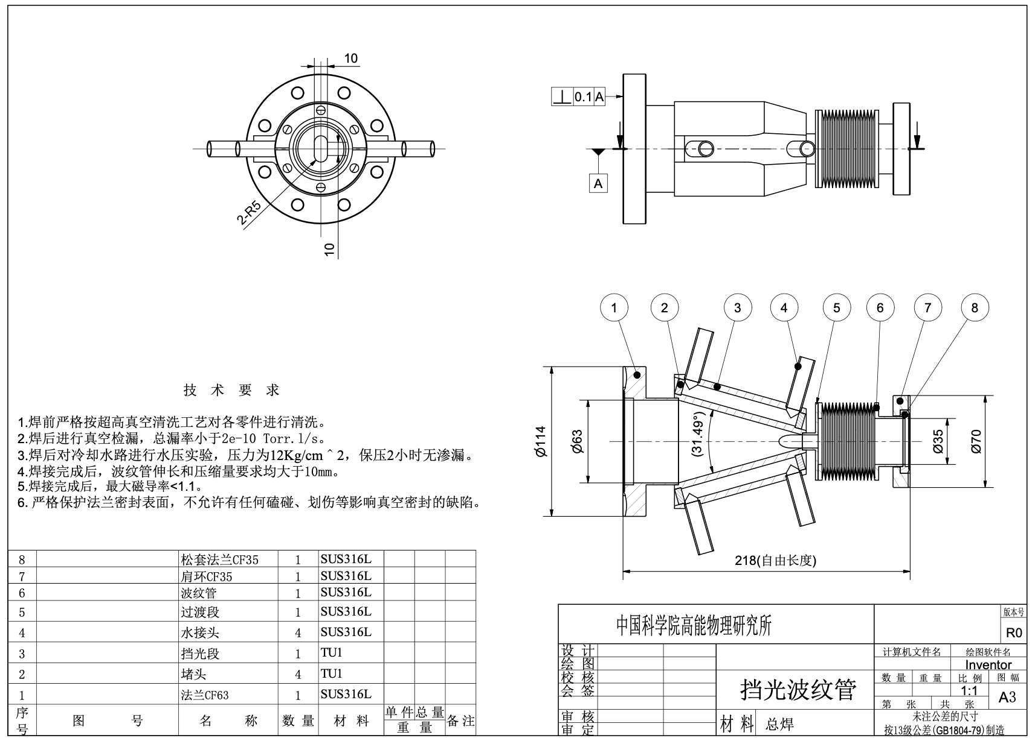
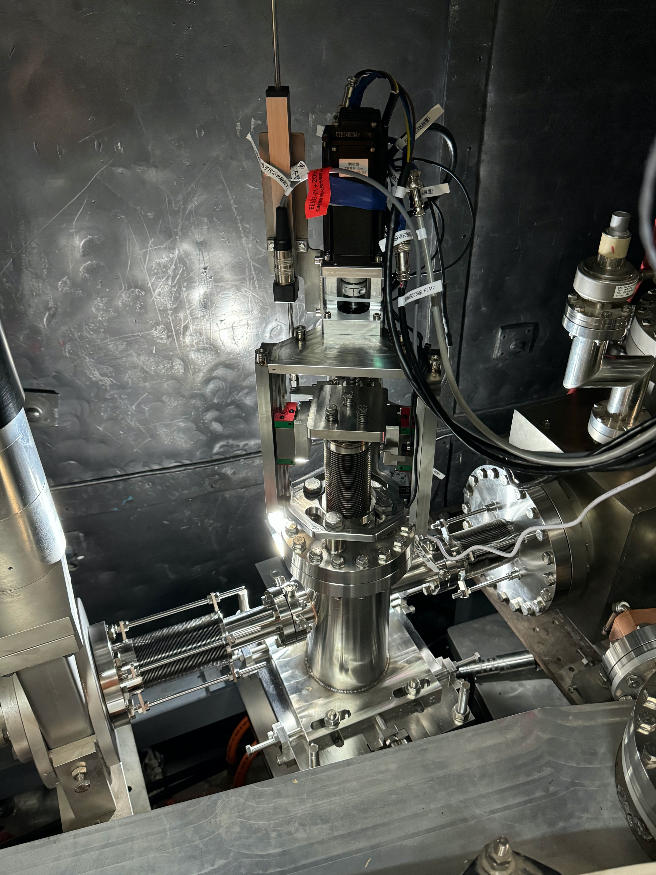
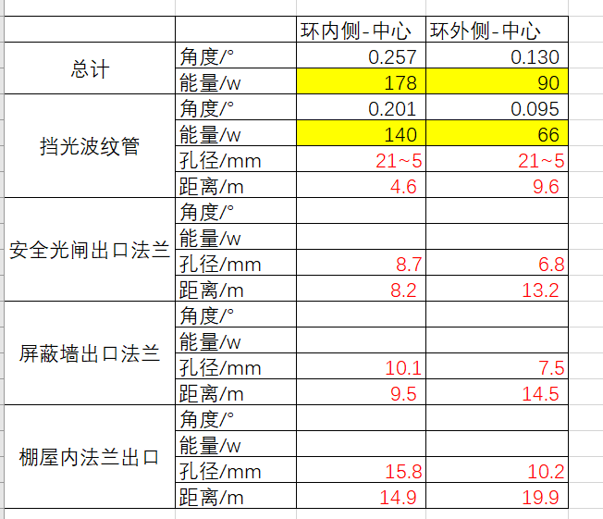
波纹管 -> 挡光波纹管（王建力、周宁闯）
对温升和冷却方案做定量评估（周宁闯）

Slide 4
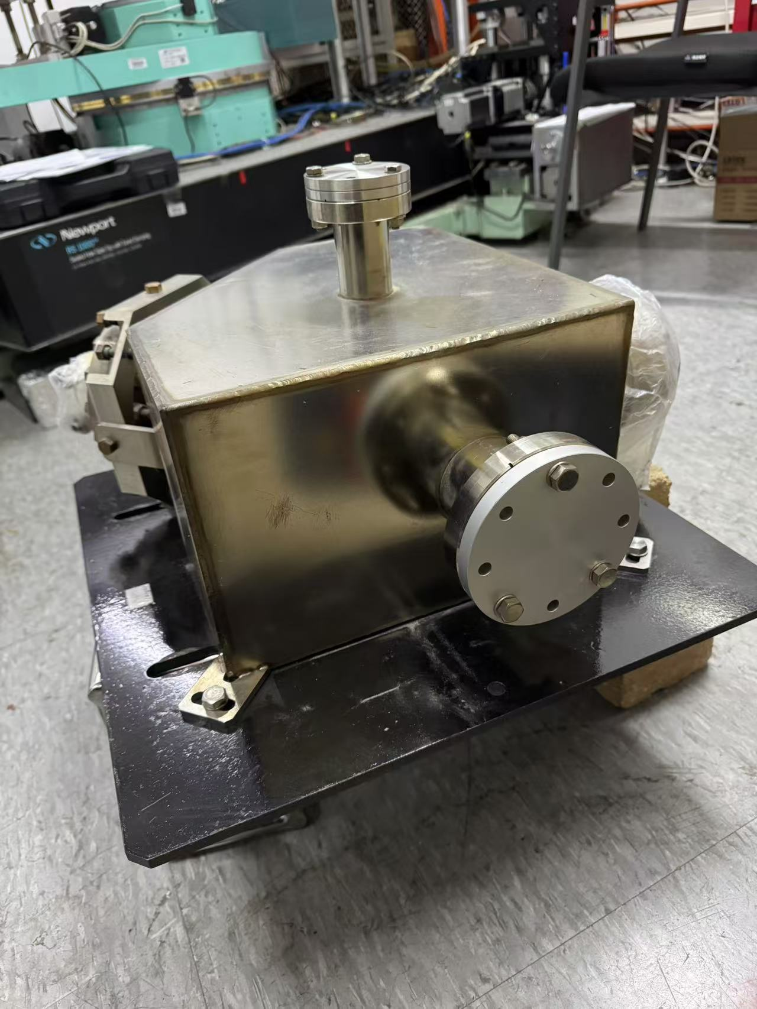
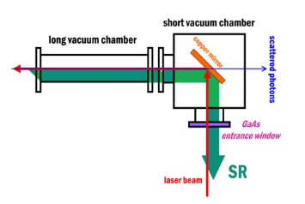
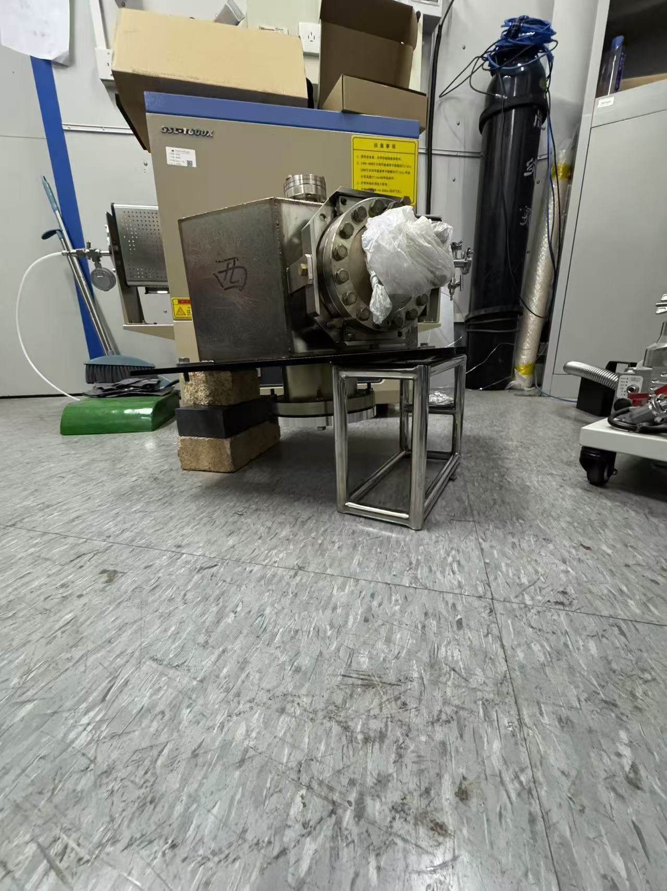
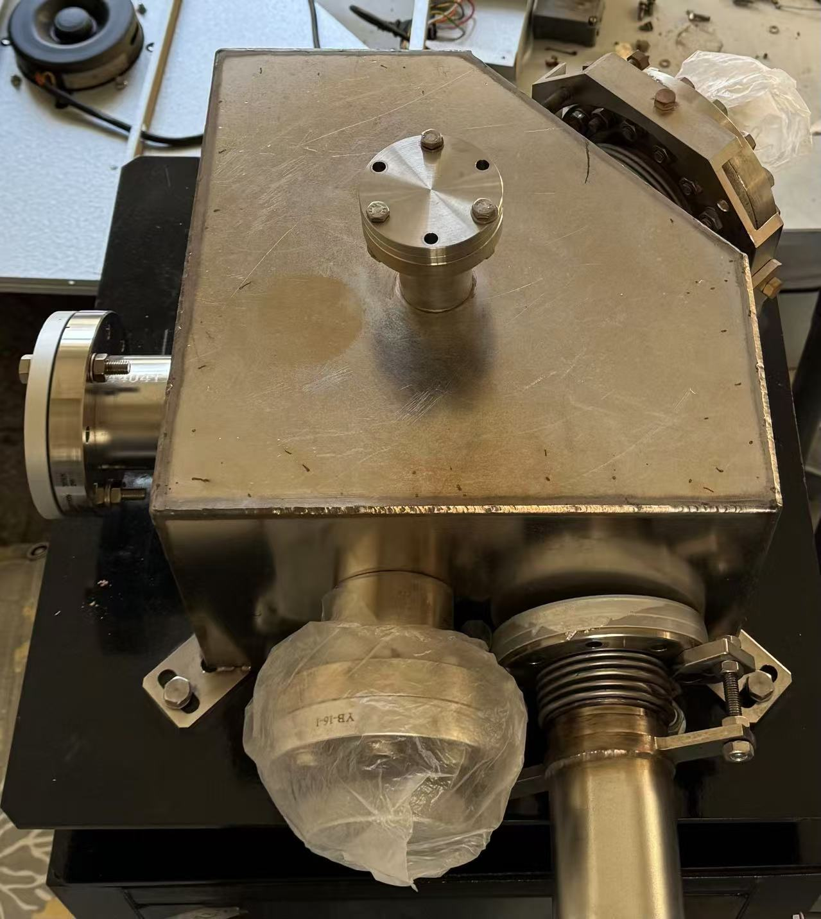
实验棚屋
$λ$/4 Phase Plate
Hollow Beam Splitter
laser power meter
Focus Lens
Laser
Reflector 1
Pockels Cell
laser polarimeter
借用原北对撞点能量测量装置的镜箱
wall
Table1
Laser targets
Photon Detector
e-
这个光学平台要搬走，需要考虑是否购置另一块光学平台
IP
Compton Photons
Reflector 2
Table2
Table3

Slide 5
同步光功率沉积（周宁闯）
镜箱
固定光阑
棚屋内法兰出口
安全光闸出口法兰
屏蔽墙
出口法兰
28.3mm
R4OMB05
挡光波纹管
~66W
10.2mm
反射镜
6.8mm
7.5mm
10mm
~28W@20m
~20W @ 15m
~140W
8.7mm
10.1mm
~5m
15.8mm
~2.8m
R4OMB04
30mm
40mm外径
40mm外径
42mm
镜箱中的反射镜设计可以忍受>100W同步光功率

Slide 6
近期束线改造计划
前端区
12月20日之前，挡光波纹管到货、检漏
12月23日-25日，完成挡光波纹管的安装、在线检漏
储存环
前端区改造顺利完成后，申请更换束线上游的两个光子吸收器（旧吸收器已经完成清洗），恢复4区真空
实验棚屋
对镜箱及波纹管检漏（下周）
镜箱支架设计、加工、安装（12月20日之后）
需确认探测器摆放在Table 3上是否空间足够，是否需要购买一台新的光学平台

